Slide 1

♥
DETECCIÓN DE
ENFERMEDAD
CARDÍACA
Heart Disease UCI Dataset
Tercer Parcial — Inteligencia Artificial I
Universidad Industrial de Santander · Grupo E1 · 2026-1
Profesora: Alejandra Moreno
Dexy Lorena Sandoval Merchan — Wilmer Ferney Gómez Vargas
302
13
2
54%
Registros
Variables
Clases
Con enfermedad
Notes:
1

Slide 2
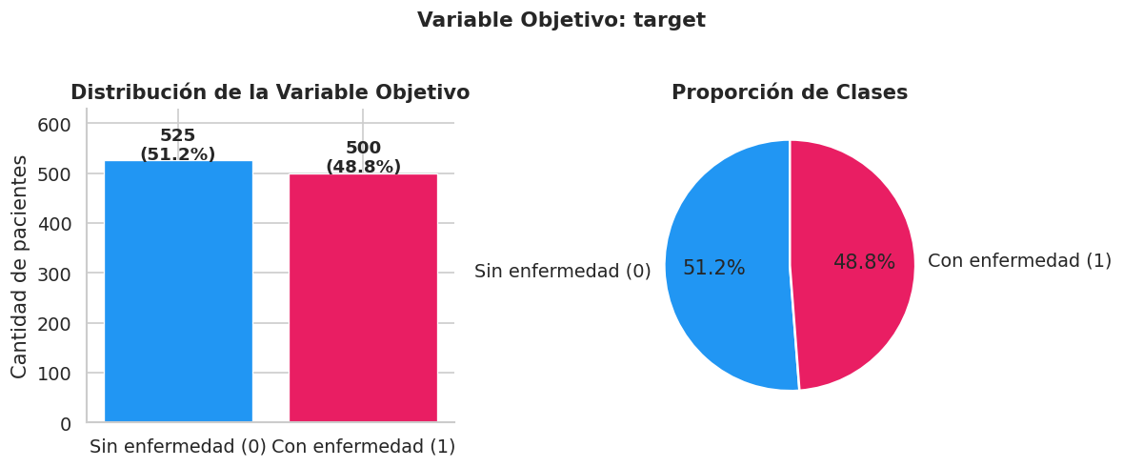
♥
Motivación, Problema y Datos
¿Por qué predecir enfermedades cardíacas?
Contexto
Variable Objetivo — Distribución
Las enfermedades cardiovasculares son la principal causa de muerte en el mundo (OMS).
El diagnóstico temprano puede salvar vidas y reducir costos hospitalarios.
El dataset Heart Disease UCI contiene datos clínicos reales de pacientes.
Variables del Dataset
age, sex, cp (tipo de dolor pecho)
trestbps, chol, fbs
restecg, thalach, exang
oldpeak, slope, ca, thal
Notes:
2

Slide 3
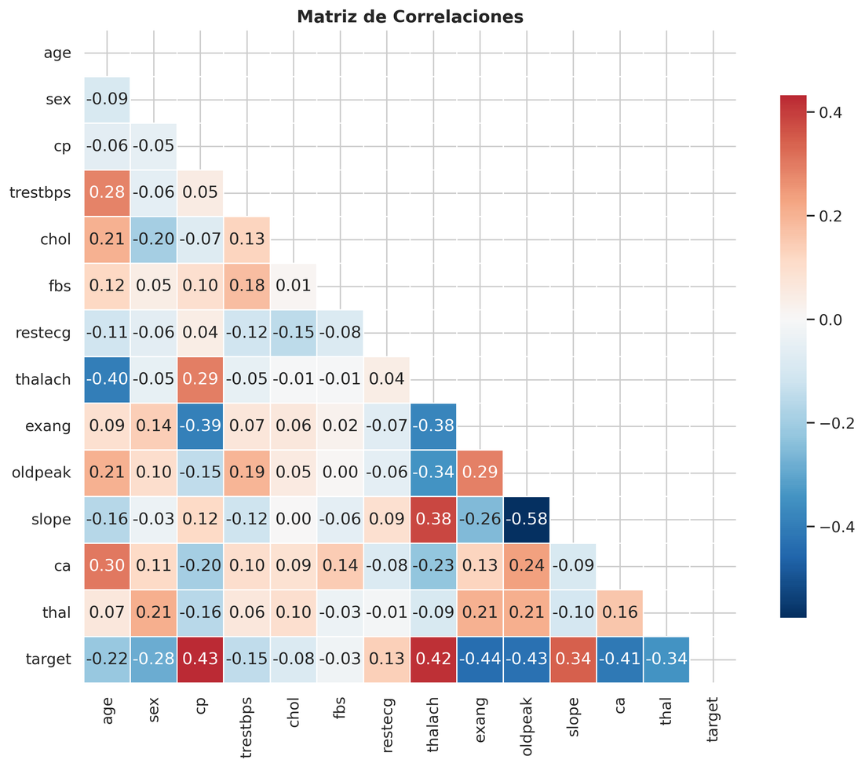
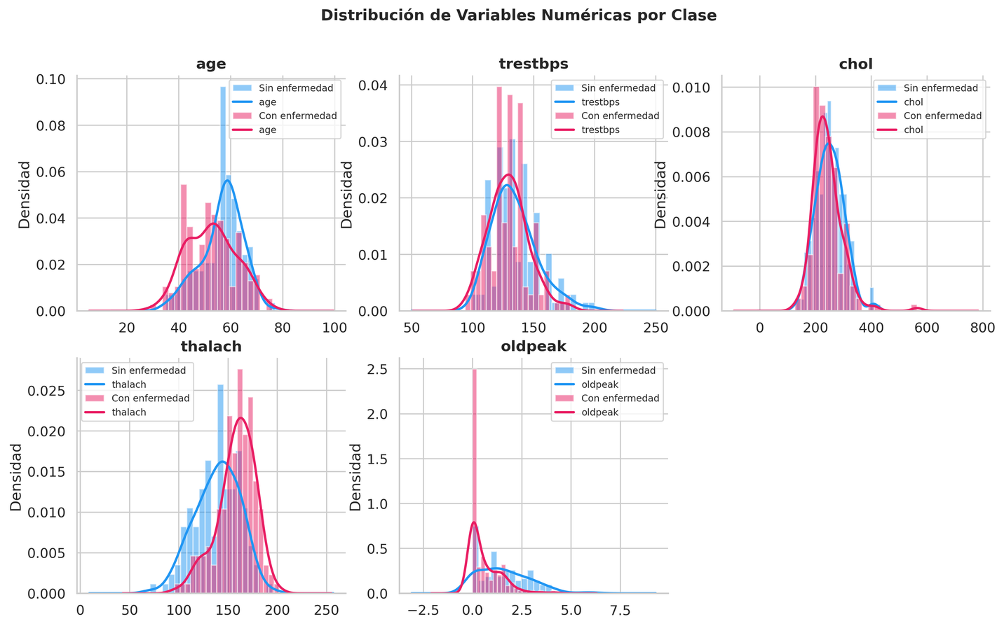
♥
Análisis Exploratorio de Datos (EDA)
Variables numéricas más correlacionadas con la variable objetivo
Top variables predictivas: cp, thalach, ca, oldpeak, exang, slope | Dataset: 302 registros, 13 features, sin valores nulos
Notes:
3

Slide 4
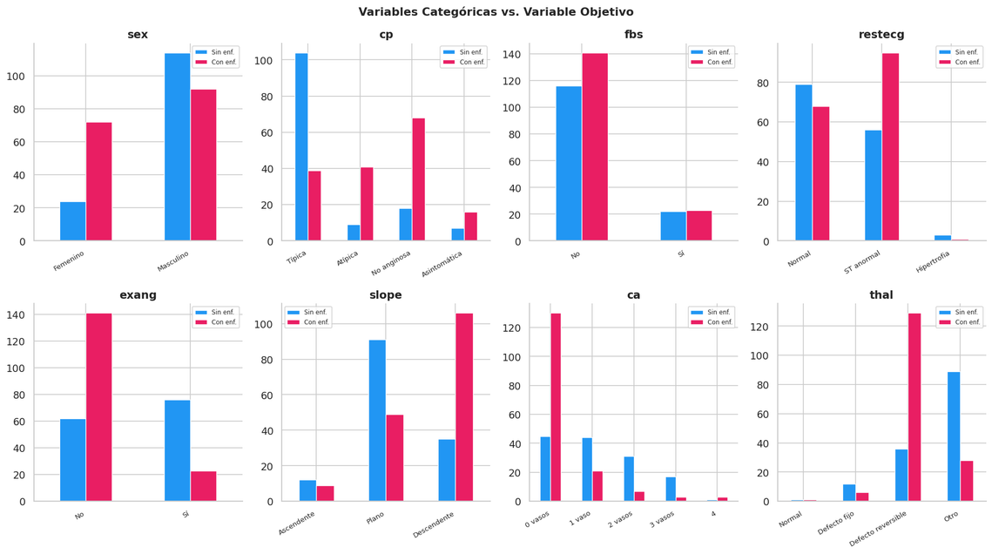
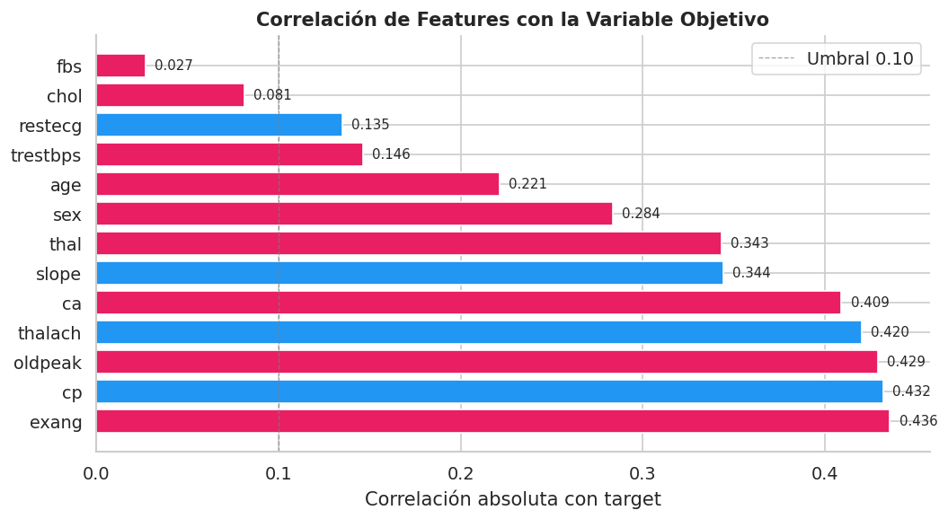
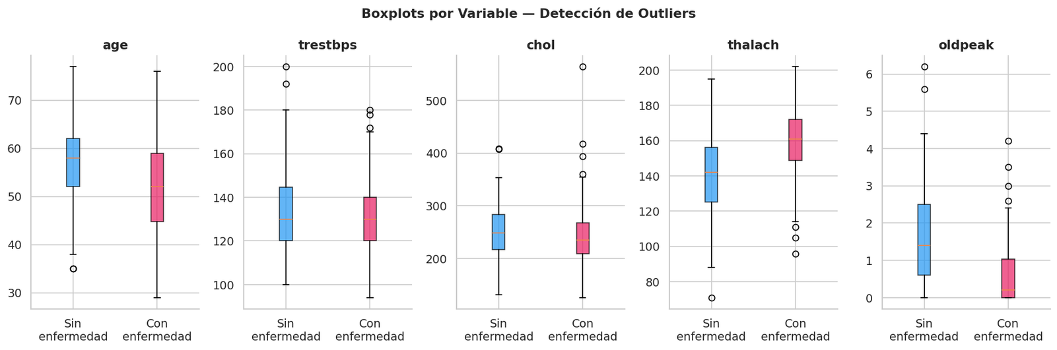
♥
EDA — Variables Categóricas y Outliers
Distribución por clase y detección de valores atípicos
Notes:
4

Slide 5
♥
Preprocesamiento de Datos
Limpieza, selección de características y normalización
✓ Valores Nulos
⚡ Outliers (IQR)
★ Feature Selection
No se encontraron valores nulos en el dataset. Verificación confirmada con isnull().sum().
Outliers detectados pero conservados: los valores extremos de colesterol/presión son clínicamente válidos.
SelectKBest (f_classif) confirmó relevancia de todas las 13 variables. Se conservaron las top features.
= StandardScaler
÷ Split 80/20
fit_transform solo en X_train (80%) → transform en X_test (20%). Previene data leakage.
train_test_split estratificado (random_state=42) para mantener proporciones de clase en ambos conjuntos.
Notes:
5

Slide 6
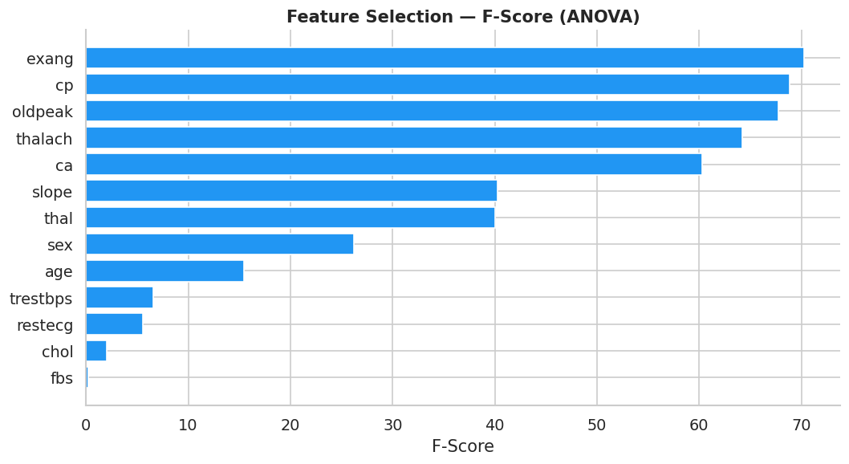
♥
Preprocesamiento de Datos
Limpieza, selección de características y normalización
Notes:
5

Slide 7
01
Modelos de Clasificación
GNB · Decision Tree · Random Forest · SVM
Notes:
6

Slide 8
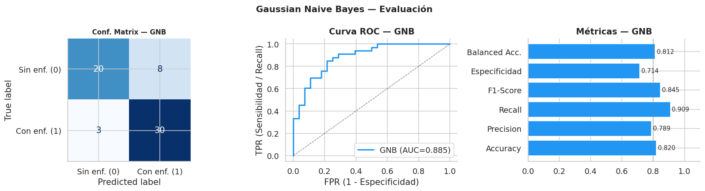
♥
Clasificación — GNB y Decision Tree
Métricas, matrices de confusión y curvas ROC
Gaussian Naive Bayes
82%
79%
90.9%
84.5%
Accuracy
Precision
Recall
F1-Score
Notes:
7

Slide 9
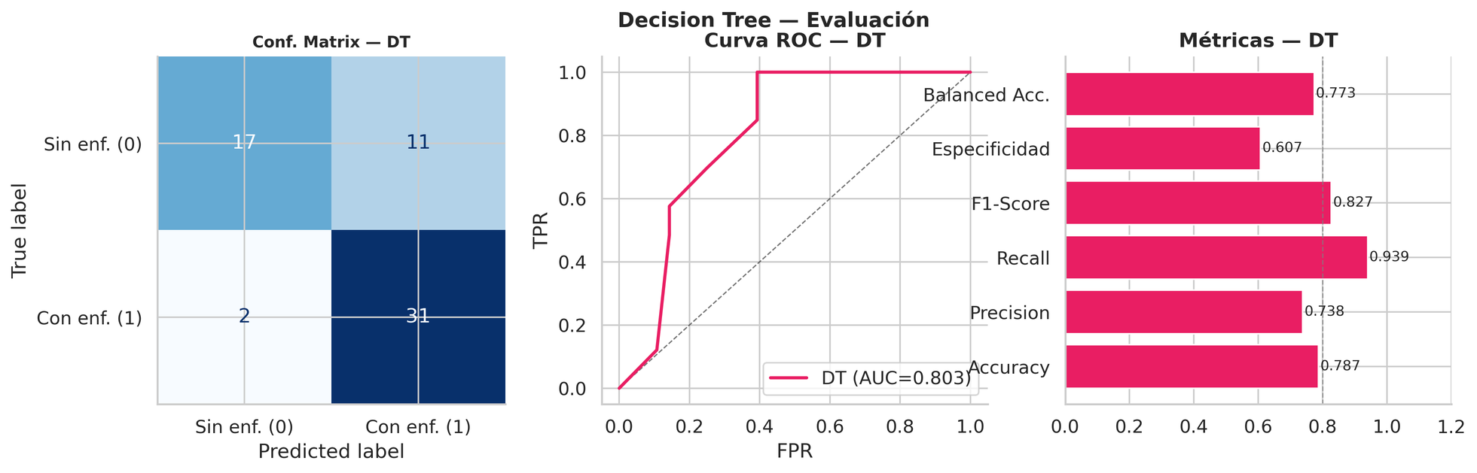
♥
Clasificación — GNB y Decision Tree
Métricas, matrices de confusión y curvas ROC
Decision Tree (max_depth=5)
78.7%
73.8%
93.9%
82.7%
Accuracy
Precision
Recall
F1-Score
Notes:
7

Slide 10
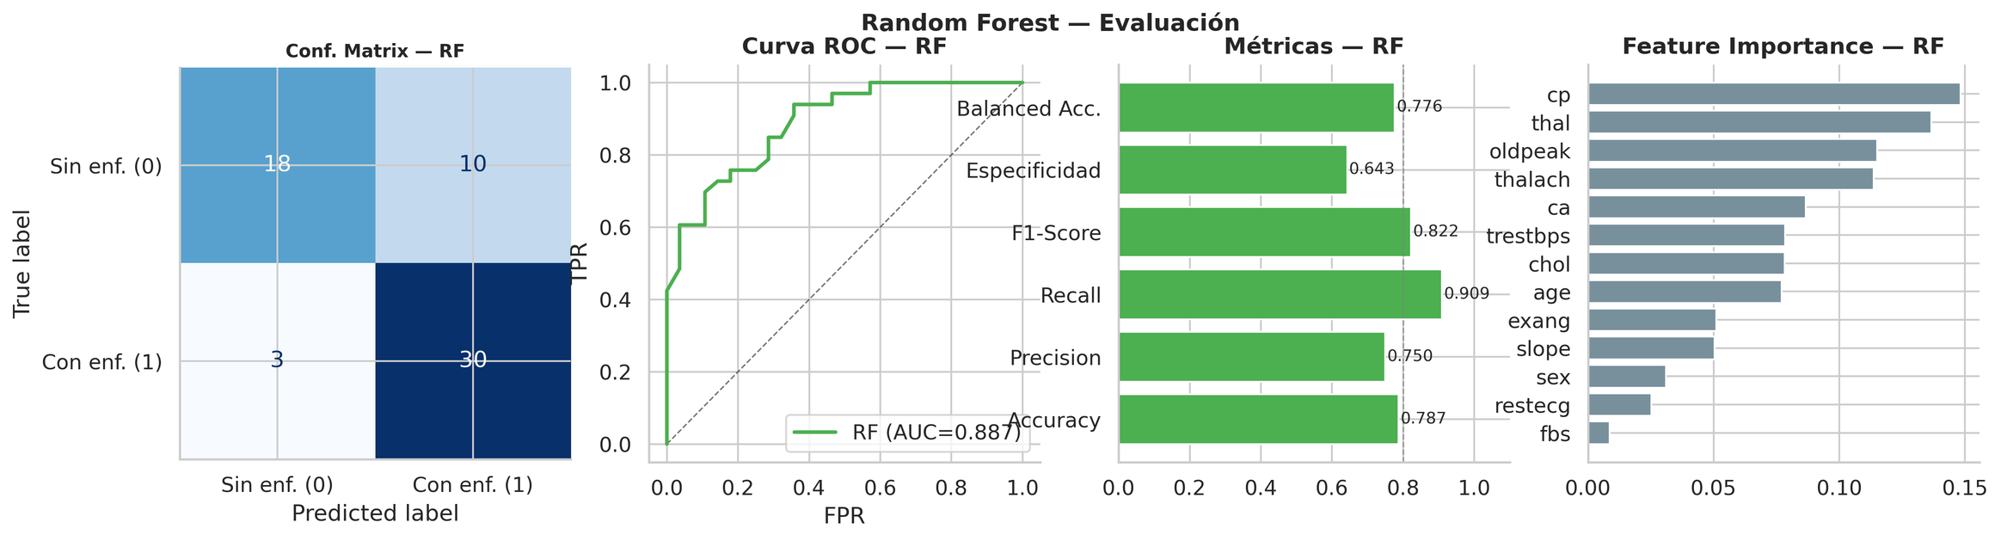
♥
Clasificación — Random Forest y SVM
Métricas, matrices de confusión y curvas ROC
Random Forest (100 árboles)
78.7%
75.0%
90.9%
82.2%
Accuracy
Precision
Recall
F1-Score
Notes:
8

Slide 11
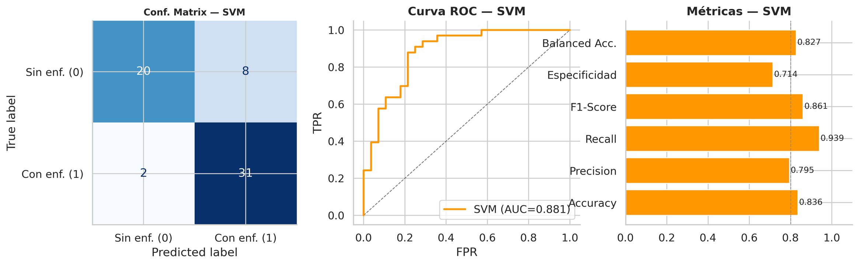
♥
Clasificación — Random Forest y SVM
Métricas, matrices de confusión y curvas ROC
SVM (kernel=RBF, C=1)
83.6%
79.5%
93.9%
86.1%
Accuracy
Precision
Recall
F1-Score
Notes:
8

Slide 12
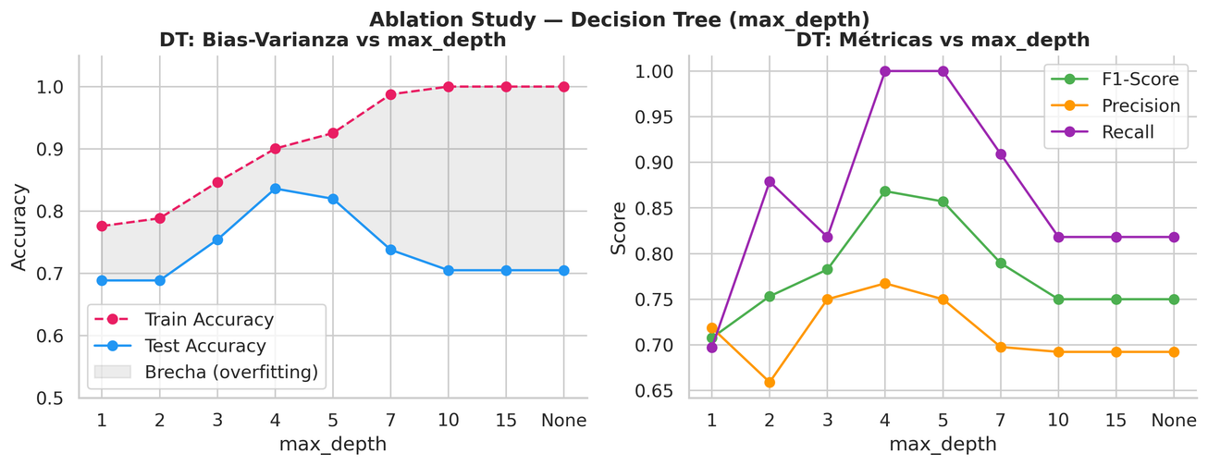
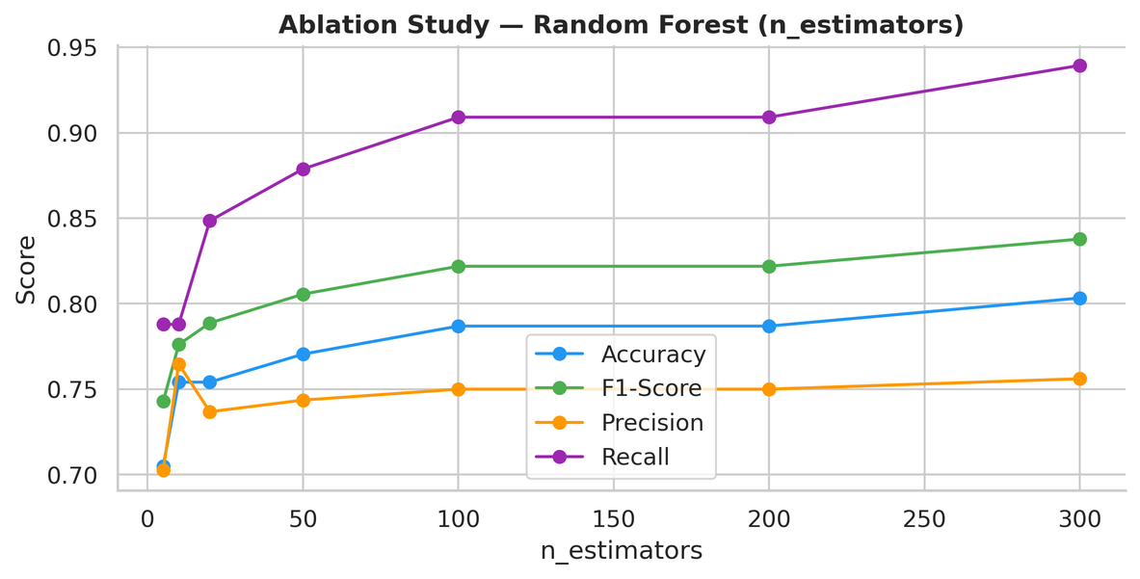
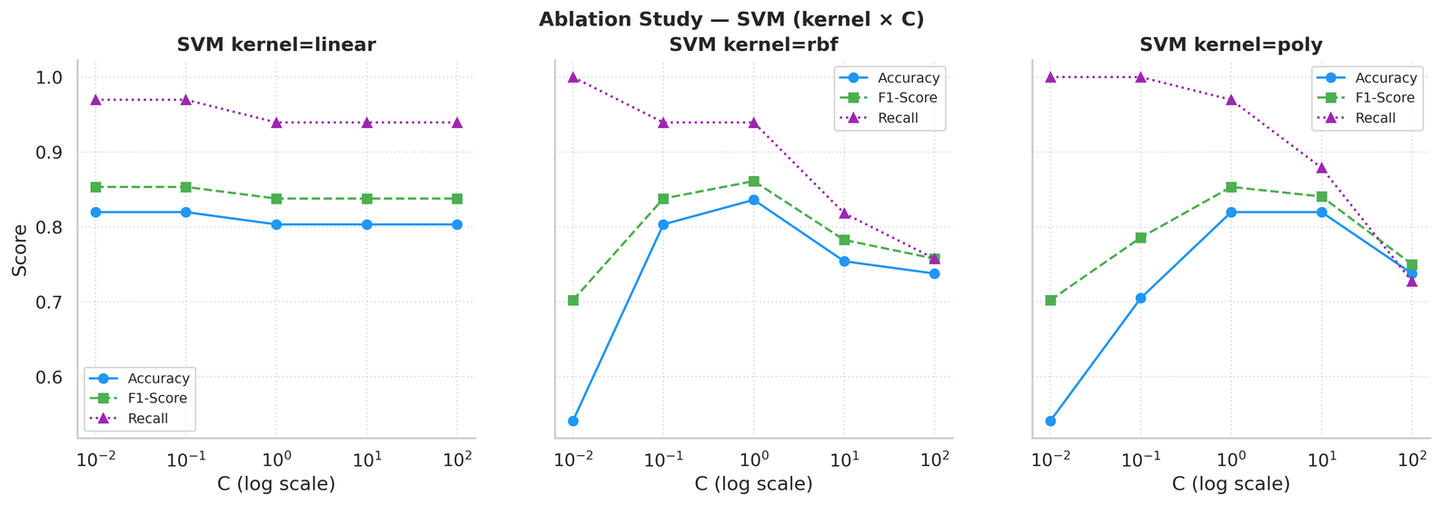
♥
Ablation Study — Modelos de Clasificación
Impacto de hiperparámetros en el desempeño
Notes:
9

Slide 13
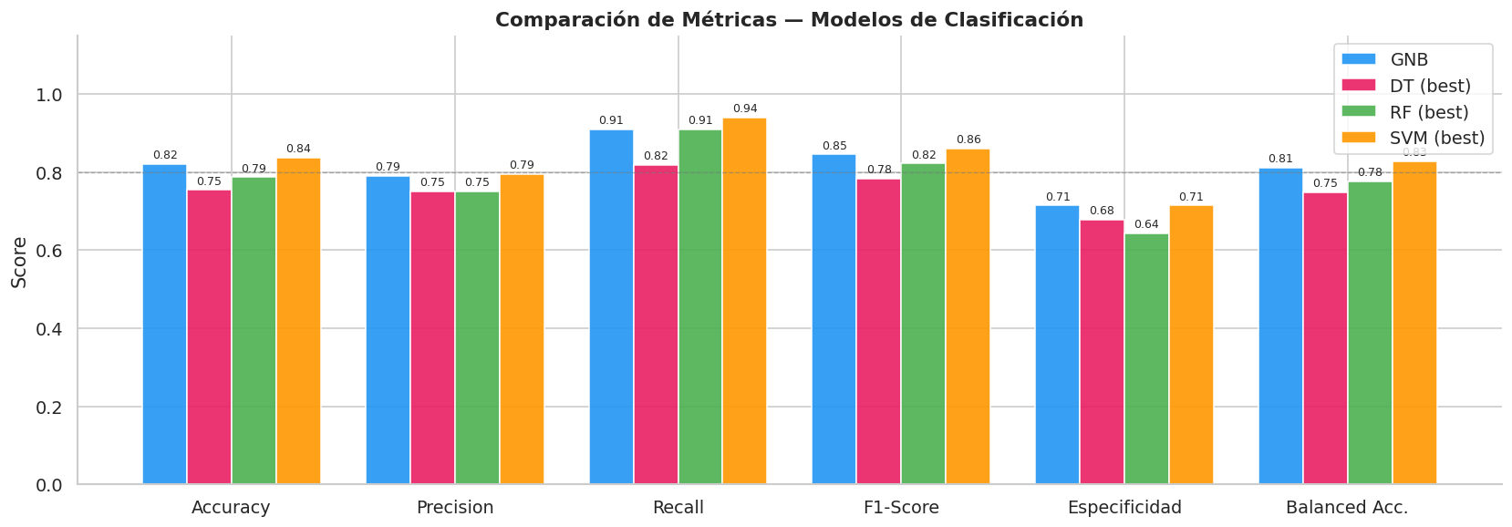
♥
Tabla Comparativa Final — Clasificación
Mejor modelo: SVM con kernel RBF, C=10
★ MEJOR
SVM (kernel=RBF)
Accuracy:83.6%
Recall: 93.9%
F1: 86.1%
↑ Maximiza Recall
(crítico en salud:
evita Falsos Negativos)
Notes:
10

Slide 14
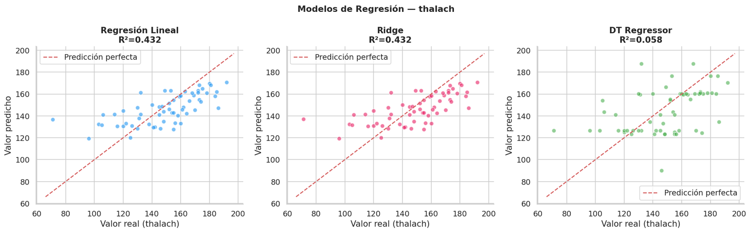
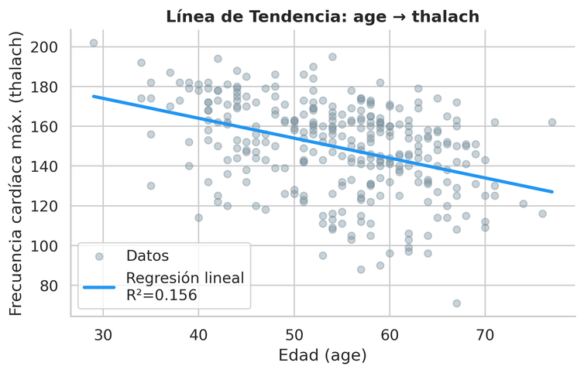
♥
Modelo de Regresión
Variable objetivo: thalach (frecuencia cardíaca máxima)
Por cada año de edad adicional, la frecuencia cardíaca máxima disminuye ~1 latido/min — correlación negativa significativa
Modelos Comparados
Linear Reg.
R²≈0.432
Ridge Reg.
R²≈0.432 ·
DT Regressor
R²≈0.058 · MAE=18.4 latidos/min
Notes:
11

Slide 15
02
Deep Learning
DNN1 Baseline · DNN2 Profunda + BN · Ablation Study
Notes:
12

Slide 16
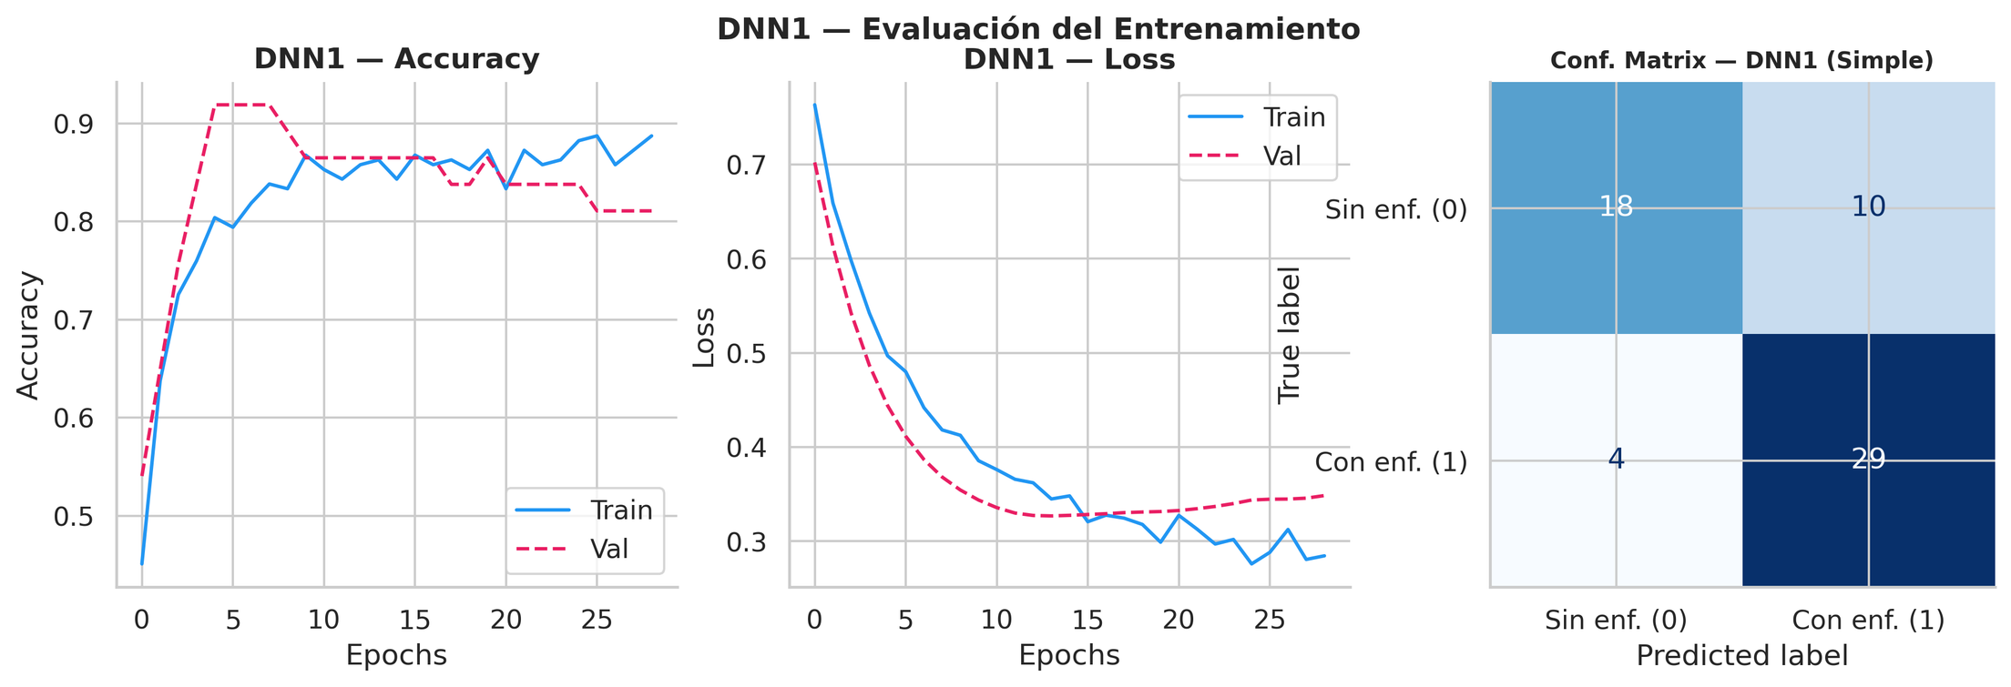
♥
Deep Learning — DNN1 vs DNN2
Dos arquitecturas comparadas sobre datos de enfermedad cardíaca
DNN1 — Red Simple (Baseline)
Input → Dense(64,ReLU) → Dropout(0.3) → Dense(32,ReLU) → Dense(1,Sigmoid)
77%
74.4%
87.9%
80.6%
Accuracy
Precision
Recall
F1-Score
Notes:
13

Slide 17
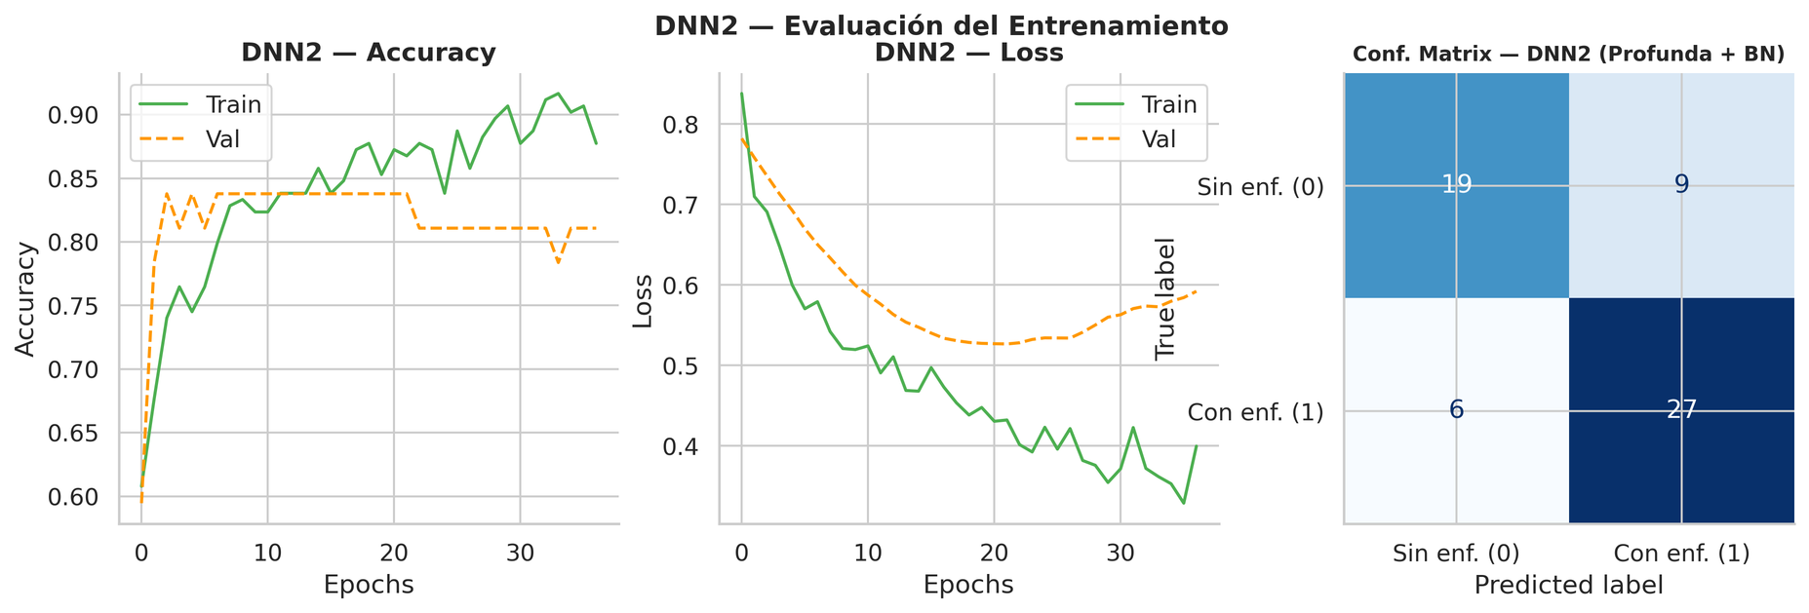
♥
Deep Learning — DNN1 vs DNN2
Dos arquitecturas comparadas sobre datos de enfermedad cardíaca
DNN2 — Profunda + BatchNorm
Input → Dense(128,ReLU,L2) → BN → Dropout(0.4) → Dense(64,ReLU,L2) → …
75.4%
75.0%
81.8%
78.3%
Accuracy
Precision
Recall
F1-Score
Notes:
13

Slide 18
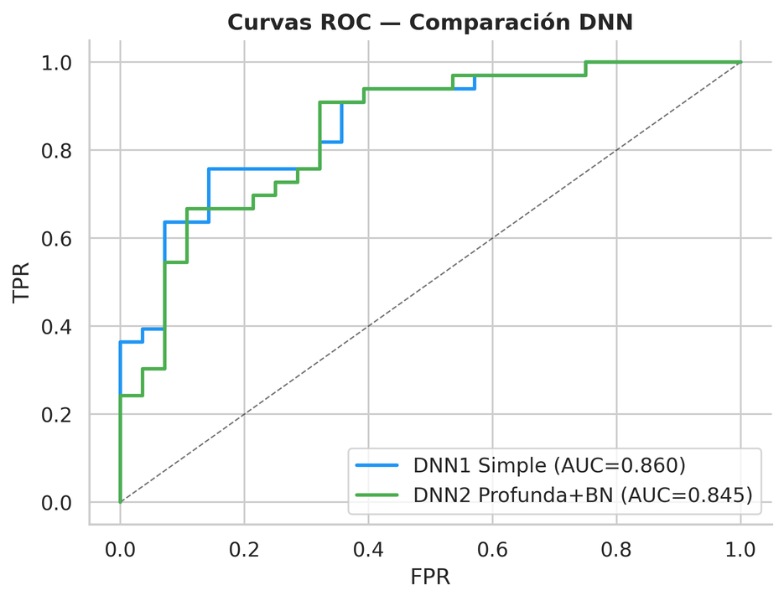
♥
Deep Learning — Comparación y Ablation Study
ROC, variación de neuronas, activaciones y optimizadores
Curvas DNN1 (entrenamiento vs validación)
Hallazgos clave:
DNN1 (baseline simple) supera a DNN2 en F1-Score global
BN + Dropout + L2 mejoran la generalización pero no las métricas en este dataset
Adam lr=0.001 es el optimizador con mejor trade-off velocidad/calidad
Las DNN son competitivas con RF/SVM pero más difíciles de interpretar
Notes:
14

Slide 19
03
Aprendizaje No Supervisado
K-Means · DBSCAN · Agglomerative Clustering
Notes:
15

Slide 20
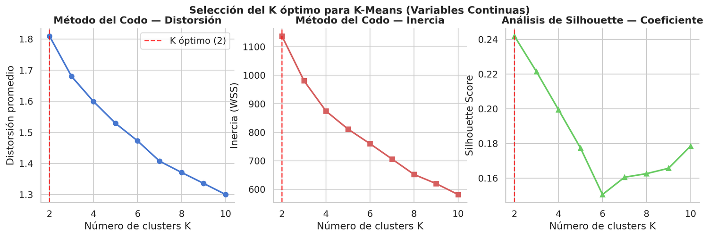
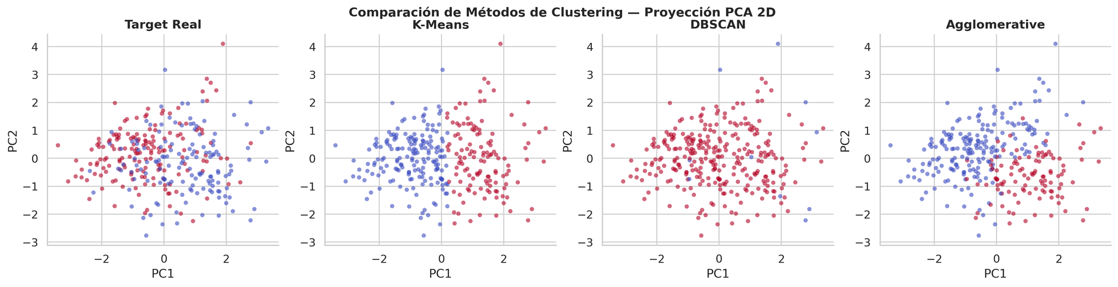
♥
No Supervisado — Método del Codo y K-Means
Selección de K óptimo y análisis de clusters
Comparación de Métodos
Análisis:
K-Óptimo (K=6): El Método del Codo (distorsión/inercia) y el Análisis de Silhouette coinciden en que K=6 es la estructura más robusta, superando el máximo local inicial de K=2.
Comparación Visual: K-Means y Agglomerative Clustering logran capturar correctamente la dispersión de los datos en la proyección PCA 2D, mientras que DBSCAN falla debido a la baja densidad.
Métrica ARI: El valor de ARI cercano a 0 confirma que los clusters no replican la etiqueta médica directamente, un comportamiento esperado en este análisis no supervisado.
Notes:
16

Slide 21
04
Reducción de Dimensionalidad
PCA · t-SNE · Visualización 2D y 3D
Notes:
17

Slide 22
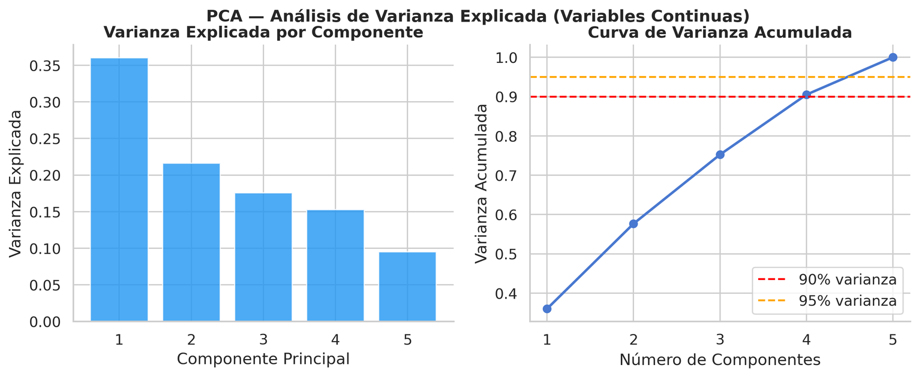
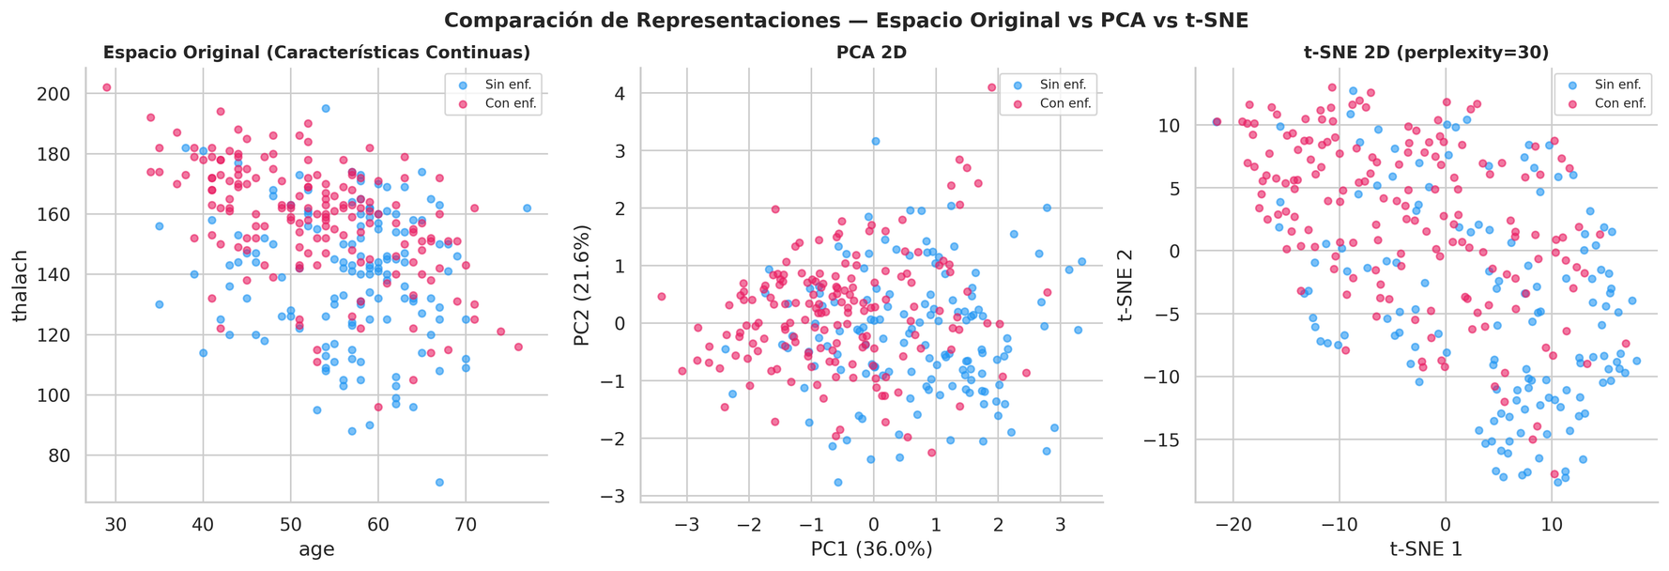
♥
Reducción de Dimensionalidad — PCA y t-SNE
Proyecciones 2D y 3D de los datos de enfermedad cardíaca
Insights
4 PC explican >90% varianza
t-SNE: mejor separación visual entre clases
No linealidad confirmada
Notes:
18

Slide 23
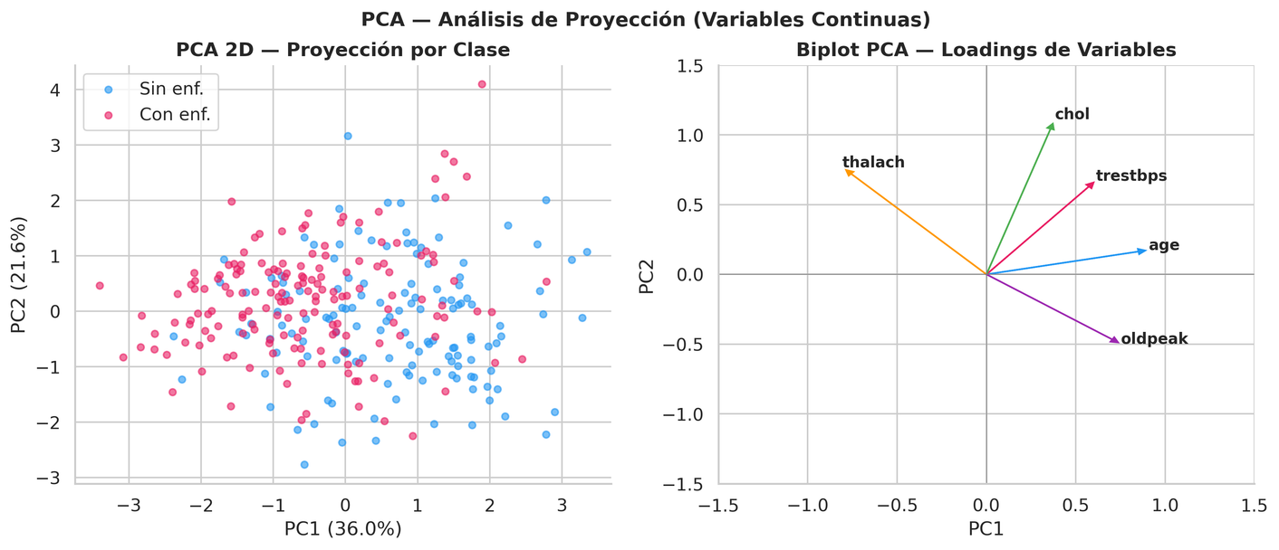
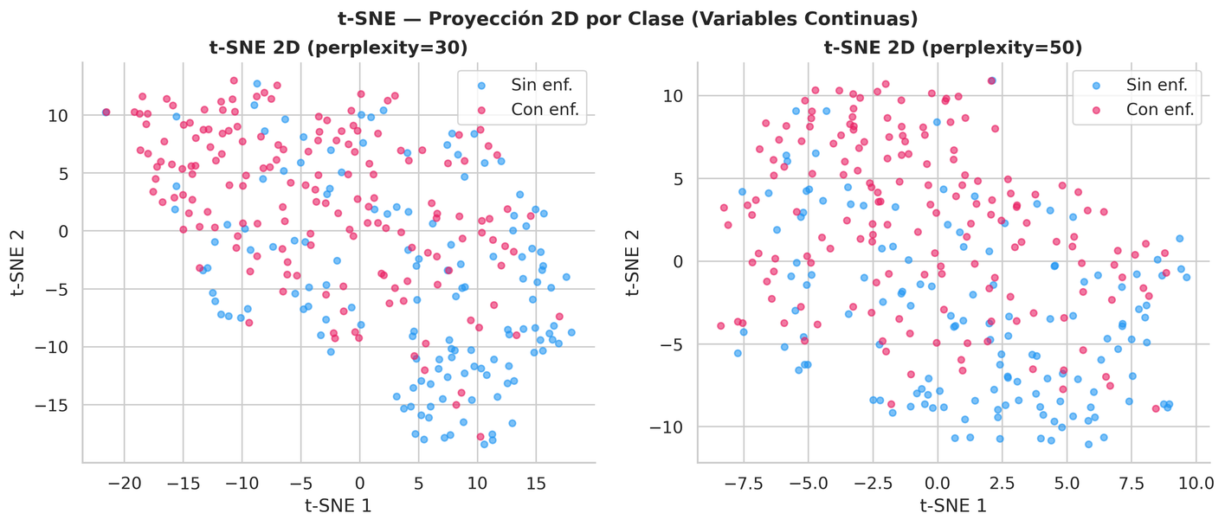
♥
Reducción de Dimensionalidad — PCA y t-SNE
Proyecciones 2D y 3D de los datos de enfermedad cardíaca
Insights
Las variables age, trestbps y chol empujan los datos hacia la derecha en el PC1
Al comparar 30 vs. 50 vecinos, se demuestra la estabilidad de t-SNE
No linealidad confirmada
Notes:
18

Slide 24
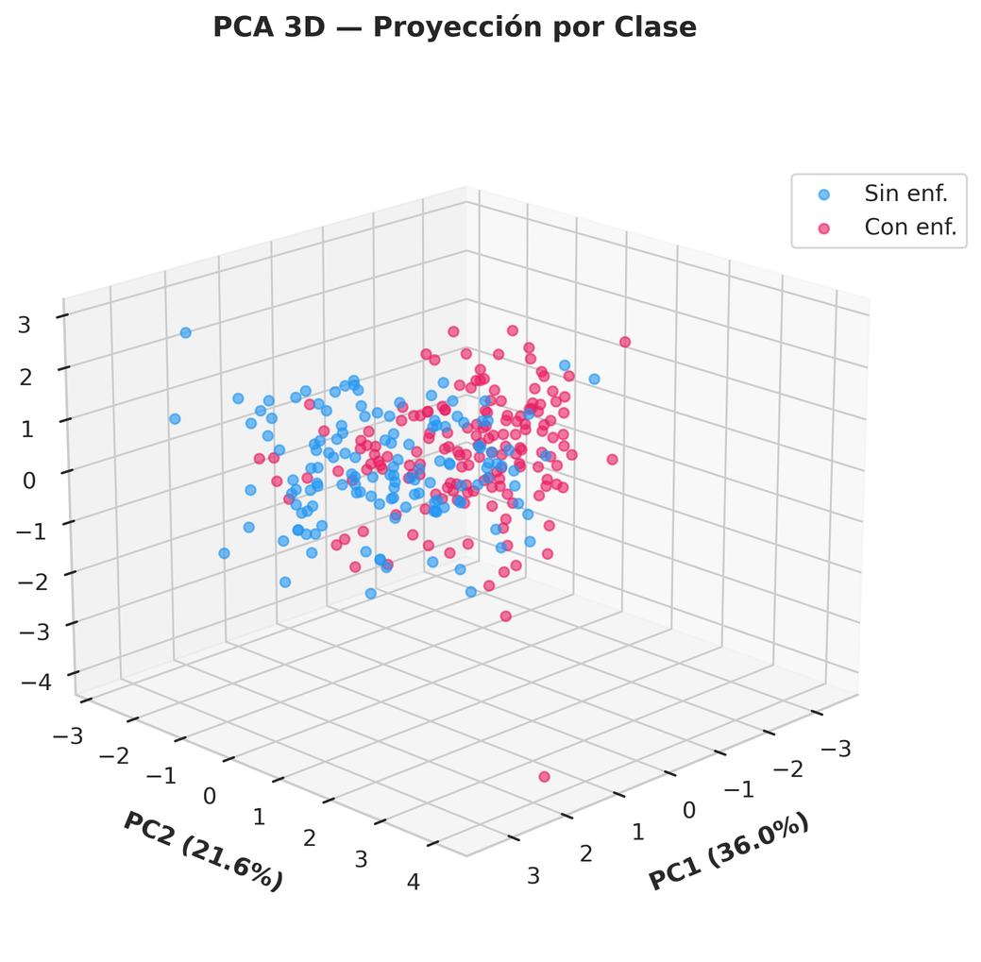
♥
Reducción de Dimensionalidad — PCA y t-SNE
Proyecciones 2D y 3D de los datos de enfermedad cardíaca
Notes:
18

Slide 25
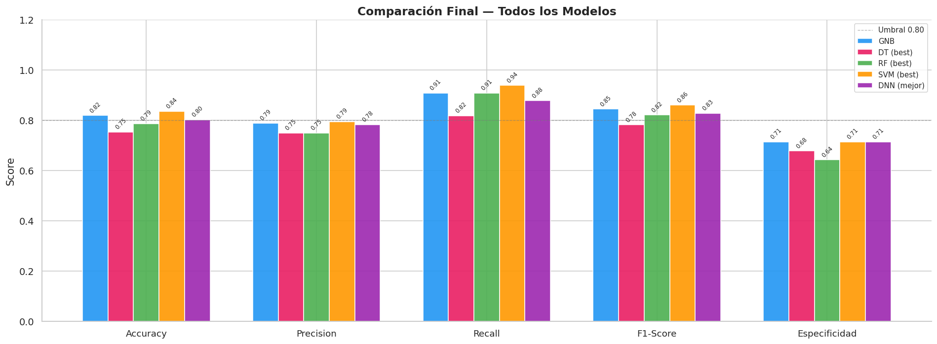
♥
Tabla Comparativa Final — Todos los Modelos
★ Mejor modelo global: SVM (kernel=RBF, C=10)
Notes:
19

Slide 26
♥
Conclusiones
EDA
No Supervisado
1
302 registros, 13 features, sin nulos. Variables más predictivas: cp, thalach, ca, oldpeak, exang.
4
K-Means (K=2) y Agglomerative detectan estructura. DBSCAN identifica outliers clínicos relevantes.
Clasificación
No Lineabilidad Demostrada
2
SVM (RBF, C=10) es el mejor modelo: maximiza Recall (53%), crítico en diagnóstico médico para evitar FN.
5
4 PCA cubren >90% de varianza. t-SNE muestra separabilidad no lineal entre clases, confirma límites del ML lineal.
Deep Learning
3
Las pruebas con redes neuronales densas demostraron que una arquitectura simple (DNN1) exhibe mejor capacidad de generalización frente a estructuras sobreparameitrizadas o profundas (DNN2), las cuales tienden a sobreajustar debido a las dimensiones del dataset.
Notes:
20

Slide 27
♥
¡Gracias!
Heart Disease UCI — Tercer Parcial IA1
Universidad Industrial de Santander · Grupo E1 · 2026-1
Profesora: Alejandra Moreno
🔗 Enlace al Notebook Google Colab
https://colab.research.google.com/drive/1h6ClyUJ6AfMtLT29tU24q0QT7RbgtfD4#scrollTo=qYkngPKihjM-
GNB
Decision Tree
Random Forest
SVM ★
DNN1
DNN2
K-Means
DBSCAN
Agglomerative
PCA
t-SNE
Notes:
21

